Slide 1
第62回 日本薬学会・日本薬剤師会・日本病院薬剤師会
中国四国支部学術大会
2023 年 10 月 29日
慢性副鼻腔炎の患者におけるデュピクセント皮下注
（ペン型製剤）導入時の服薬指導の最適化
○梅原 千晶¹、氏原 浩善¹、浜田 嘉則²、稲本 悠²、小島 理恵³
¹四国調剤グループ ポピー薬局、²四国調剤グループ、
³四国調剤グループ はるの薬局
Notes:
四国調剤グループ薬剤師の梅原千晶と申します。本日は慢性副鼻腔炎の患者におけるデュピクセント皮下注（ペン型製剤）導入時の服薬指導の最適化についてお話させていただきます。

Slide 2
第62回 日本薬学会・日本薬剤師会・日本病院薬剤師会 中国四国支部学術大会 利益相反の開示
筆頭演者名：梅原 千晶
私は今回の演題に関連して、
開示すべき利益相反はありません。
Notes:
私は今回の演題に関連して、開示すべき利益相反はありません。

Slide 3
デュピクセント（般：デュピルマブ）
デュピクセント（一般名：デュピルマブ）
Th2
ヒト型抗ヒトIL-4/IL-13受容体モノクローナル抗体
Th2細胞から放出されるサイトカインIL-4/IL-13の働きを阻害し、2型炎症反応による疾患を抑制する
IL‐4
IL‐13
適応疾患 ※括弧内は適応が追加された月
自己細胞
炎症
既存治療で効果不十分な下記皮膚疾患
アトピー性皮膚炎【2018/01】、結節性痒疹【2023/06】
気管支喘息（既存治療によっても喘息症状をコントロールできない重症又は難治の患者に限る） 【2019/03】
鼻茸を伴う慢性副鼻腔炎（既存治療で効果不十分な患者に限る） 【2020/03】
最初はシリンジ型のみ 2020年11月にペン型製剤の販売開始 自己注射が簡便に
Notes:
デュピクセント（一般名デュピルマブ）は、ヒト型抗ヒトIL-4/IL-13受容体モノクローナル抗体です。アレルギー反応時にTh2細胞から放出されるサイトカインであるIL-4/IL-13の働きを阻害することで、2型炎症反応による疾患を抑制します。
添付文書上での適応は、既存治療で効果不十分なアトピー性皮膚炎、結節性痒疹、②気管支喘息、③鼻茸をともなう慢性副鼻腔炎です。適応は限定的ですが、最新では2023年6月に結節性痒疹の適応が追加されており、今後も徐々に適応が追加されると考えられます。さらに、最初はシリンジ型のみでしたが、オートインジェクターのペン型製剤が発売されたことで、自己注射がしやすくなりました。

Slide 4
目的
「既存治療で効果不十分な」患者に限定されるので、デュピクセントを治療に取り入れている医療機関は少ない
自己注射の方法や保存場所等、服薬指導時に確認事項が多い
デュピクセント皮下注（ペン型製剤）調剤時の
服薬指導を最適化する
デュピクセント皮下注を使用している患者への聴取
服薬指導において薬剤師側で気になった点の総括
服薬指導の標準化を図るため、ポイントをまとめた資料を作成した
Notes:
とはいえ、「既存治療で効果不十分」な患者に限定されるので、デュピクセントを治療に取り入れている医療機関は少ないのが現状です。しかし、自己注射型の製剤ということで、服薬指導時には確認すべき事項が多いです。よって、本日はデュピクセント皮下注、特にペン型製剤について、服薬指導の最適化を目的に、現在デュピクセント皮下注を使用している患者と服薬指導を行った薬剤師に気になった点がないか聴取しました。さらに、服薬指導の標準化を図るため、ポイントをまとめた患者用資料を作成しました。

Slide 5
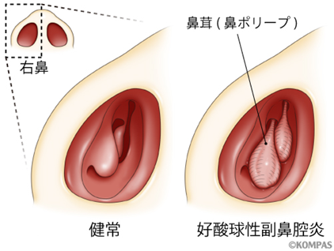
好酸球性副鼻腔炎
当グループの薬局でデュピクセントを使用している患者は3名（疾患：好酸球性副鼻腔炎）
好酸球性副鼻腔炎（指定難病306）
鼻茸（鼻ポリープ）
好酸球が鼻の粘膜付近で増加し、炎症が起きる。
鼻茸により鼻道が塞がる。
一般的な慢性副鼻腔炎とは異なり、抗生物質の投与では改善しない。ステロイドの内服で軽快する。
ステロイドの長期継続は困難
手術しても再発しやすい
健常
好酸球性副鼻腔炎
完治しにくい
（慶応義塾大学病院医療・健康情報サイト
https://kompas.hosp.keio.ac.jp/sp/contents/medical_info/presentation/202008.html）
診断基準
病側：両側（3点）
鼻茸あり （2点）
篩骨洞陰影／上顎洞陰影≧1 （2点）
血中好酸球（%）
2＜ ≦5% （4点）
5＜ ≦10% （8点）
10%＜ （10点）
スコアの合計：11点以上を好酸球性副鼻腔炎とする。
確定診断は、組織中好酸球数：70個以上
Notes:
現在当グループの薬局でデュピクセントを使用している患者は3名で、全て好酸球性副鼻腔炎の適応です。好酸球性副鼻腔炎では免疫異常により好酸球が鼻の粘膜付近で増加し、炎症が起きます。炎症により鼻粘膜が肥厚し、垂れ下がることで鼻茸が形成され、鼻道が塞がります。長期の服薬治療は難しく、手術してもアレルギー反応により鼻茸が再発するので完治しにくいため、難病に指定されています。

Slide 6
投与スケジュール
アトピー性皮膚炎、結節性痒疹、喘息
Week
0
2
4
6
8
慢性副鼻腔炎
Week
0
2
4
6
8
慢性副鼻腔炎のみ症状安定後は4週間ごとの投与も可
受診間隔を2～3ヶ月ごとにすることも可能 通院しやすい
Notes:
デュピクセントの投与スケジュールがこちらになります。基本的には2週間ごとに1本投与となります。慢性副鼻腔炎のみ、症状安定後は4週間ごとの投与でもよいとされています。2週間に1回の投与ということで頻度も少なく、2～3ヶ月ごとの受診となるので、患者の負担になりにくいです。

Slide 7
デュピクセントの副作用
重大な副作用
重篤な過敏症：アナフィラキシー（0.1%未満）
その他の副作用
注射部位反応：紅斑（5%以上）、浮腫、搔痒感
アレルギー性結膜炎
発熱、関節痛
好酸球増加症
（PMDA 医療用医薬品情報検索：https://www.info.pmda.go.jp/go/pack/4490405G1024_1_10/ ）
初回にアナフィラキシー反応がなければ安全に使える可能性が高い
大病院で初回注射後、近所の診療所に通院することが多い
Notes:
デュピクセントは生物学的製剤ですが、添付文書では重篤な副作用として挙げられるのはアナフィラキシー症状のみで、頻度は低いです。比較的頻度が高い副作用としては注射部位反応があり、その他5%未満で報告されている副作用にこういったものがありますが、比較的安全性の高い医薬品ということで、大病院で初回注射後、アナフィラキシーなど大きな問題がなければその後は近所の診療所に通院となることが多いです。今回聴取を行った3名の患者はすべてこのパターンでした。

Slide 8
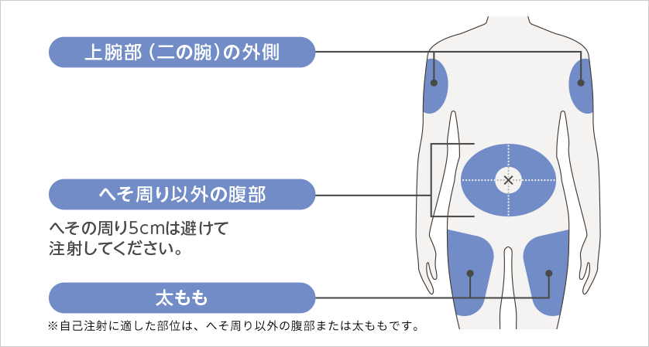
自己注射の方法
自己注射の手技について
病院では看護師の付き添いの下で腕に注射したが、薬局では自己注射の場合腹部か大腿部に注射すると指導され、デモ器を借りて練習しなおした。
サノフィ株式会社 デュピクセントを使用される患者さんへ
（https://www.support-allergy.com/prurigo/dupixent/administration）
Notes:
治療の経過を聞いて気になった点を挙げます。
まず自己注射の手技について、1名の患者にて、病院では看護師の付き添いの下で腕に注射したが、薬局では自己注射の場合腹部か大腿部に注射すると指導され、練習しなおしたことがありました。
添付文書上は「皮下注射は腹部・大腿部又は上腕部に行うこと」となっていますが、自己注射の場合は腹部・大腿部が適しています。皮膚に垂直に当て、確認窓が見えるように持つ必要があるのですが、腕に注射すると安定しにくく確認窓の様子が見にくいので、自己注射には適していません。パンフレットには「自己注射に適した部位は、へそ回り以外の腹部または太ももです」と記載があるのですが、読み飛ばして腕に注射してしまったのかもしれません。また、デモ器を使った練習の際に感じたのですが、力のない人の場合、太ももの方が上から押しつけやすいようでした。

Slide 9
効果と副作用
症状の改善について
注射後2,3日で効果を実感。その後数回は注射の度にさらに改善。
1週間ほどで効果を実感。だんだん良くなっている。
少しずつ症状改善。8ヶ月ほどで多少匂いを感じるまでに回復。
0.5
Placebo
0.0
-0.5
Dupilmub 300mg q2w-q4w
-1.0
LS Mean Change +/- SE
（24Wまで2Wごと、以降4Wごとに投与）
-1.5
-2.0
Dupilmub 300mg q2w
-2.5
BL
4
8
16
24
40
52
Week
（PMDA 医療用医薬品情報検索：デュピクセントIF
https://www.pmda.go.jp/PmdaSearch/iyakuSearch ）
NPS（鼻茸スコア）のベースラインからの変化量
副作用について
デュピクセントを開始してから肩回りや二の腕に少し筋肉痛のような感じあり。
だるさはあるが元々貧血気味で、デュピクセント開始後に悪化したということはない。
初めは太ももに痛みがあったが、現在はない。少し口渇気味だが、デュピクセントの副作用かは不明。
Notes:
次に、症状の改善についてですが、治療を始めてから早ければ2、3日後には効果を実感し、その後も注射の度に症状が改善し、効きが悪くなったと感じることはないようでした。IFでも、最初ほど劇的ではないものの、長期間経過後も緩やかにスコアの改善がみられるようです。
副作用について、注射時の痛み以外では、デュピクセントを開始してから肩回りや二の腕が筋肉痛のような感じで動かしにくいことがあるという患者が1名いました。好酸球増加による関節炎の可能性があります。

Slide 10
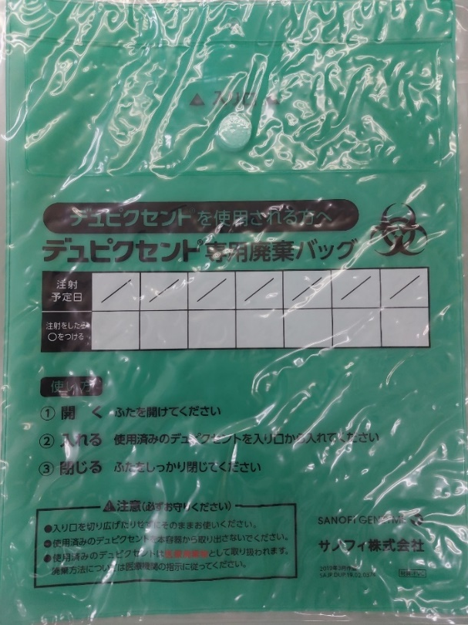
治療の継続
2週間ごとの注射日を忘れることはないか
忘れることはない。
たまに忘れる。廃棄袋に注射日を書いて管理している。
多少ずれてもいいと聞いているので、体調が悪いときはずらしている。
廃棄バッグ
注射予定日
注射をしたら〇
今後の治療の継続
効果を実感できており、重篤な副作用もなく、指定難病で公費がつくことで自己負担金が少ないためこのまま継続予定。
※デュピクセント皮下注300mgペンの薬剤費は1本58,775円（3割負担：17,633円）
Notes:
次に、注射日を忘れることがないか聞きました。シリンジの廃棄バッグに注射日を記入する欄があるので、それを使って確認しているという方もいました。また、多少ずれてもいいと聞いているので、体調が悪いときは日をずらしているという人もいました。慢性副鼻腔炎の場合は4週間ごとの投与も可能であることから、少し投与日がずれる分には問題ないと主治医も考えているようです。
治療の継続については、効果を実感できていること、副作用が重篤でないこと、指定難病で公費がつくことから、3名とも継続中止は考えていないということでした。デュピクセントは高価なので、公費がなければ金額的に手の出しにくい薬だと思われます。

Slide 11
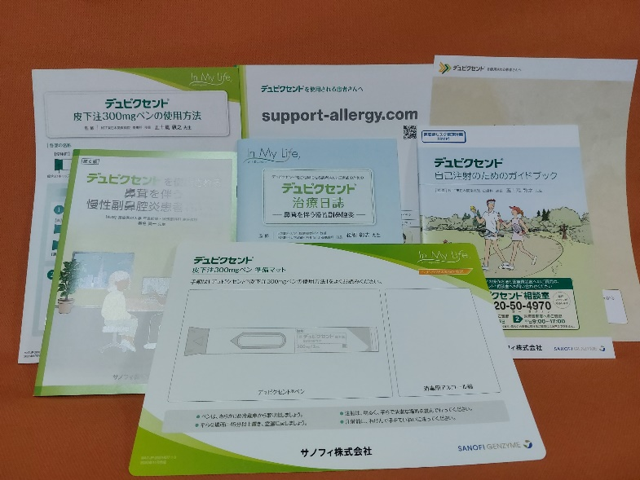
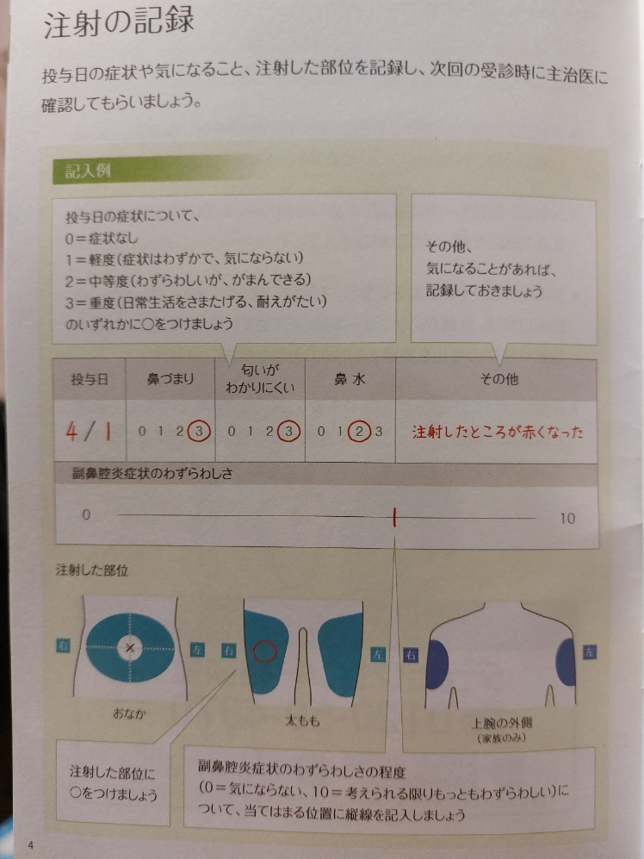
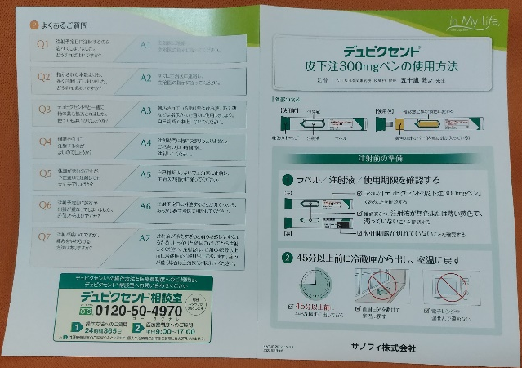
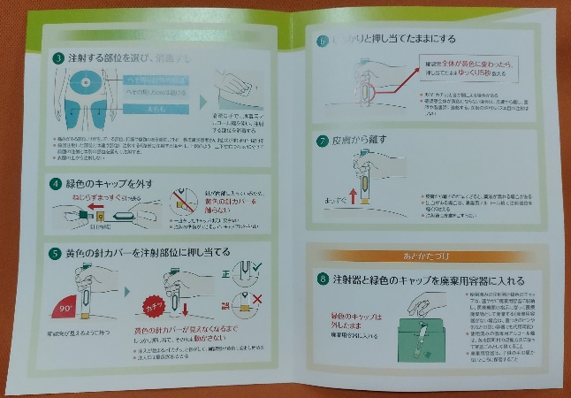
サノフィ株式会社の患者向け資料
デュピクセント開始時、サノフィ株式会社より渡される資料
デュピクセントについての説明冊子
自己注射のためのガイドブック
治療日誌
使用方法（見開き1枚のリーフレット）
使用時の準備マット
デュピクセントのサポートサイトの案内
注射日お知らせメールサービスの案内
使用方法（リーフレット）
治療日誌
Notes:
デュピクセントの交付時には、サノフィ株式会社の患者向け資料も一緒に渡すよう言われます。リーフレットを見ながらデモ器を用いて、患者さんに自己注射の流れを再確認してもらうのがよいかもしれません。その他治療日誌もあり、前回の注射部位などを記録できるので、毎回違う場所に注射するのも忘れにくいと思います。一方、患者向け資料は充実していますが、量が多いので服薬指導時に何を重点的に説明すべきか難しいという問題があります。

Slide 12
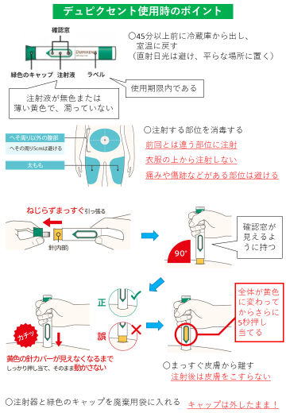
当薬局での資料作成
デュピクセント使用時のチェックリスト
□注射する45分以上前に室温に戻す
□注射する部位を消毒する
□前回とは違う部位に注射する
□キャップはねじらずまっすぐ引っ張る
□注射する部位に垂直に立て、確認窓
が見えるように持つ
□黄色の針カバーが見えなくなるまで
押し込み、そのまま動かさない
□確認窓全体が黄色に変わってからさら
に5秒押し当てる
□まっすぐ皮膚から離す
□注射器と緑色のキャップを廃棄用袋に
入れる（キャップは外したまま！）
Notes:
そこで、今回調査したことをもとに、服薬指導時に役立てるようにグループの薬局が共有できる資料を作成しました。最初の指導時は自己注射の手技を確立することを主軸にしています。使用方法については要点だけをまとめたチェックリストを作成し、ポイントを見落とさないようにしました。

Slide 13
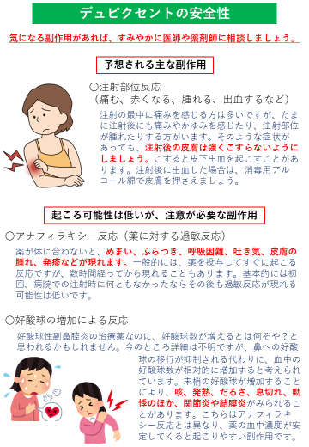
当薬局での資料作成
Notes:
2回目来局時の指導としては、治療の評価の点から効果についてと副作用についてをまとめています。効果についてのリーフレットでは、先ほど述べたように、しばらくすると劇的な効果を感じにくくなりますが、それは薬が効きにくくなっているのではなく、血中の薬物濃度が定常状態となったためであり、その後も症状は緩やかに改善すると説明しています。副作用については、サノフィの患者向け資料にも記載があるのですが、先ほど筋肉痛のような痛みを感じていた患者は、「関節炎」と具体的に言われるまで副作用とは思っていなかったということがあり、2回目以降の調剤時に再確認できるよう資料を作成しました。

Slide 14
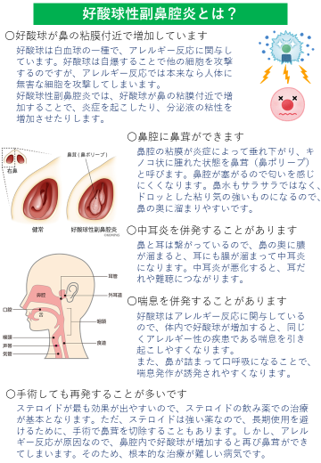
当薬局での資料作成
Notes:
また、患者さんに自分の病気についての理解を深めてもらえるよう、好酸球性副鼻腔炎についての資料も作成しました。アレルギー反応が原因であること、鼻茸により鼻道が塞がること、中耳炎や喘息を併発しやすいこと、手術しても根治は難しいことを説明しています。

Slide 15
まとめ
デュピクセントは今後も適応症が追加されていく
申請中の追加適応 ※括弧内は申請した月
特発性の慢性蕁麻疹【2023/03】
【2023/09/25】小児への適応が追加
生後6ヶ月以上の小児のアトピー性皮膚炎に対する用量（これまでは15歳以上が対象）
注意事項が多く、フォローアップが必要
病院での指導が不十分なことがある
注意事項は患者用資料にほぼ記載されているが、全てを把握するのは難しい
患者用資料を用いて都度説明することで服薬指導の質の向上につながる
Notes:
総括です。デュピクセントは現在、特発性の慢性蕁麻疹に対する適応を申請しています。また、今年の9月に生後6ヵ月以上の小児のアトピー性皮膚炎に対する用量が追加されました。適応が追加されることで処方として見る機会も増えるのではないかと思われます。しかし今回述べたように、病院で完璧な指導が行われているとは限らず、また、注意事項は患者用資料にほぼ記載されていますが、1回の説明で全てを把握するのは難しいと思われますので、随時フォローアップが必要です。今回作成した患者用資料を用い、治療段階に応じて都度説明することで、服薬指導の質の向上につながると考えられます。以上で発表を終わります。ご清聴ありがとうございました。

